Slide 1

Diapositivas en PowerPoint
de la UA: Producción Automatizada
Presenta: Dr. Carlos Juárez Toledo
Contenido:
Presentación de la UA
UNIDAD 1. TÓPICOS AVANZADOS DE LA TEORÍA DE CONTROL MODERNA
2. Técnicas avanzadas de control modernos de procesos Industriales
En esta sección se exponen las herramientas para controlar procesos en la industria.

Slide 2
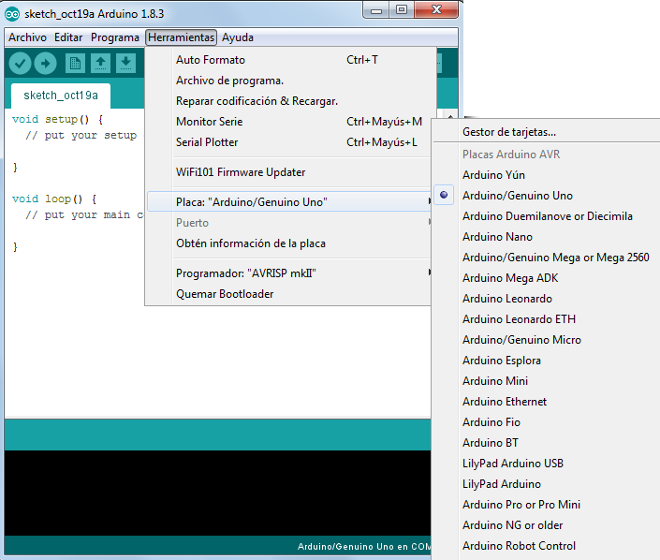

Programa 1 : Usando arduino
Conectar la placa Arduino por el puerto USB verificando que:
-La placa seleccionada sea la correcta (Tools/Board )
-El número de puerto serial correcto (Tools/Serial port)

Slide 3
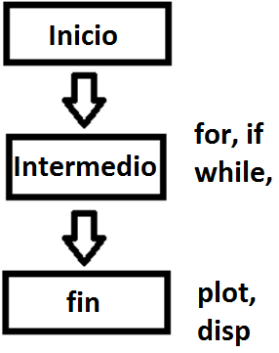
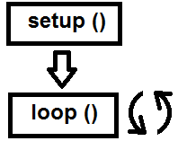
Diferencias Matlab-Arduino
Arduino
Programación cíclica
Matlab
Programación Lineal

Slide 4
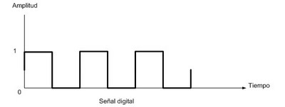
Diferencias Matlab-Arduino
Pin Digital
La sintaxis de la configuración de un pin digital es
writeDigitalPin(Valor_Arduino,Pin,Estado)
Arduino
1=5 Volts
0=0Volts
Matlab
true=5 Volts
false=0Volts

Slide 5
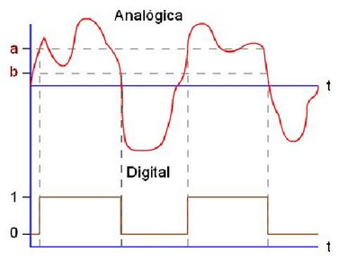
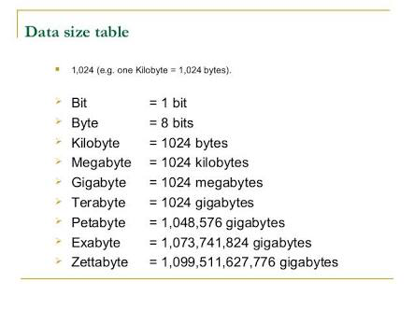
Diferencias Matlab-Arduino
Pin Análogo
Importante el valor análogo dependerá del tiempo y toma valores de
readVoltage(variable_arduino, ‘Pin Análogo')
Arduino
0volts=0 hasta
5volts=2¹⁰=1024
Matlab
0 hasta 5V

Slide 6
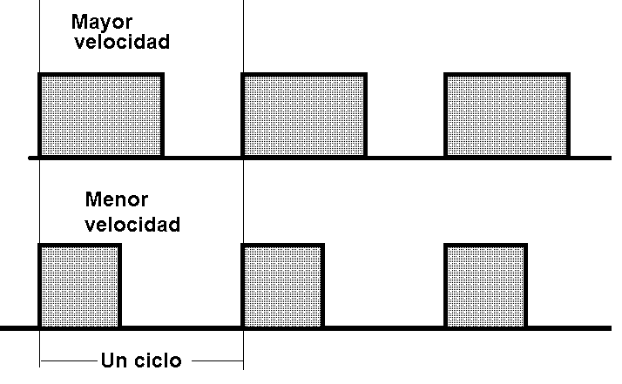
Diferencias Matlab-Arduino
PIN PWM
Controla pulsos de encendido o apagado Pulse-Width Modulation
writePWMDutyCycle(variable_arduino,Pin,Intensidad);
0 Arduino 255
0 Matlab 1

Slide 7
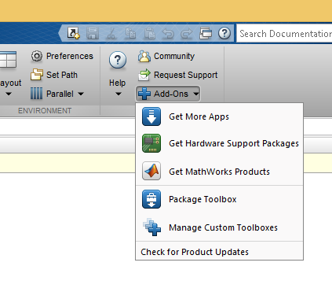
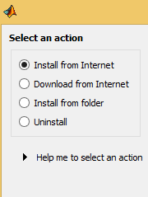
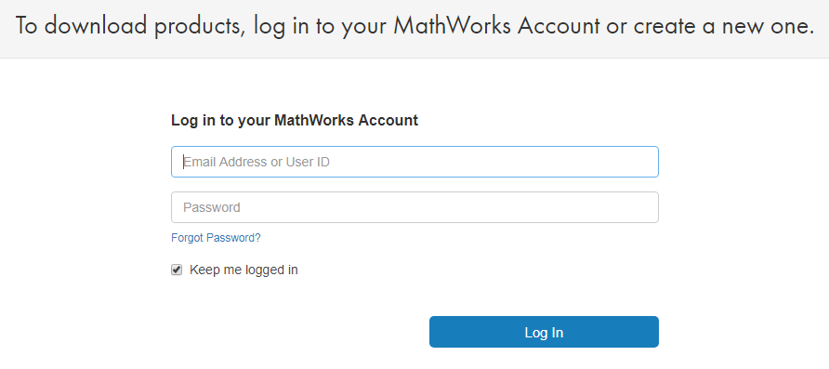
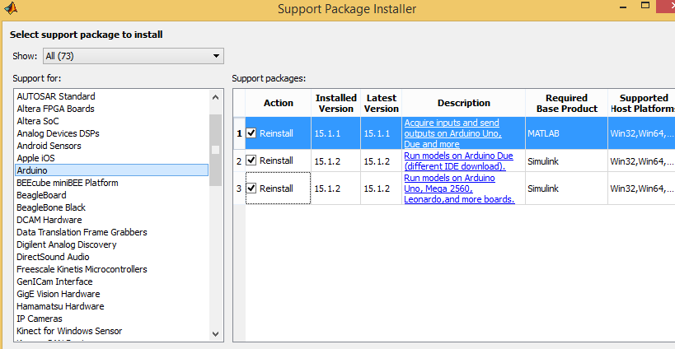
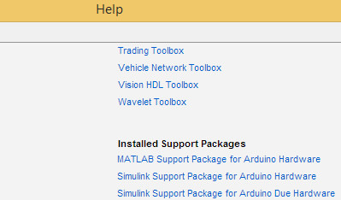
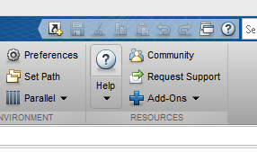
Instalación controladores de Arduino en Matlab

Slide 8
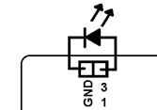
Código de programa 1
void setup() // Condiciones iniciales
{ // Inicio de setup
pinMode(13,OUTPUT); // Declara puerto 13 como salida
} // Fin de setup
void loop() // Condiciones ciclicas
{ // Inicio de Loop
digitalWrite(13,HIGH); // LED 13 prendido
delay(3000); // Espera 3000ms=3segundo
digitalWrite(13,LOW); // Apaga el LED 13
delay(2000); // Espera 2 segundos
} // Fin de programa
-Una vez escrito el programa es necesario compilar el programa y esperar el mensaje favorable de compilación “compilación terminada”
-Cargar programa en arduino “Upload”

Slide 9
Diagrama electrónico: Código de programa 1
-Una vez escrito el programa es necesario compilar el programa y esperar el mensaje favorable de compilación “compilación terminada”
-Cargar programa en arduino “Upload”

Slide 10
Código: Programa 2 entradas digitales
int boton=2; // Numero de compuerta del boton
int led=13; // Numero de compuerta del led
void setup() // Condiciones iniciales
{
pinMode(boton, INPUT); // El puerto del boton es entrada
pinMode(led,OUTPUT); // El puerto del led es salida
}
void loop() // Funcion ciclicla
{
if (digitalRead(boton)==HIGH) // Boton oprimido
{digitalWrite(led,HIGH); } // Enciende el LED
else // Boton sin oprimir
{digitalWrite(led,LOW); } // Apaga el LED
}

Slide 11
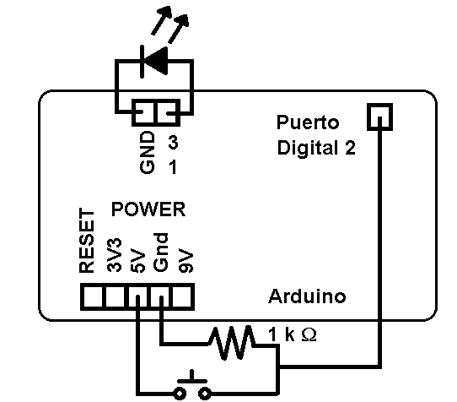
Diagrama Electrónico (programa 2 entradas digitales)

Slide 12
Código Programa 3: Control PWM de un led
int intensidad = 0; //Almacena intensidad del led
int contador = 5;
int led = 3; //Pin 3 con control PWM
void setup ()
{
pinMode(led, OUTPUT);
}
void loop ()
{
analogWrite(led, intensidad); //energiza el led 3 según intensidad
intensidad = intensidad + contador; // aumenta intensidad+contador
if (intensidad == 0 || intensidad == 255)
contador = -contador; //Cambia el signo de contador
delay(100);
}

Slide 13
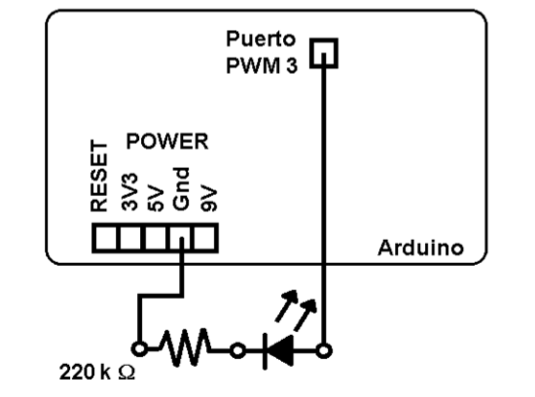
Diagrama Electrónico (Programa 3 control PWM de un led)

Slide 14
Características programa anterior
Sintaxis | Descripción
analogWrite() | Escribe un valor analógico (PWM) en un pin. Puede ser usado para controlar la luminosidad de un LED o la velocidad de un motor. Después de llamar a la función analogWrite(), el pin generará una onda cuadrada estable con el ciclo de trabajo especificado. Los valores permitidos son de cero a 255.
|| | Condicional “o” Código Ascii igual a (Alt 124)
Como puede verse en el programa:
No es necesario un ciclo adicional ya que void loop ya es un ciclo,
Los PWM de Arduino se encuentran entre cero y 255
Cuando contador llega a 255 contador cambia de signo y empieza a decrecer
Cuando contador llega a cero contador cambia de signo y empieza a crecer

Slide 15
Código del Programa 4: Control PWM de un motor
int vel0=0, vel1=50, vel2=150, vel3=255; //Almacena velocidades
int led = 3; //Pin 3 con control PWM
void setup ()
{ pinMode(led, OUTPUT); }
void loop () {
analogWrite(led, vel0); delay(2500); //energiza motor con vel 0
analogWrite(led, vel1); delay(2500); //energiza motor con vel 1
analogWrite(led, vel2); delay(2500); //energiza motor con vel 2
analogWrite(led, vel3); delay(2500); //energiza motor con vel 3
}

Slide 16
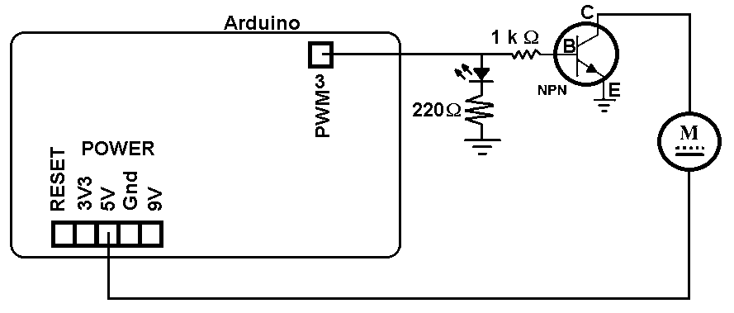
Diagrama Electrónico (Programa 4 control PWM de un motor)

Slide 17
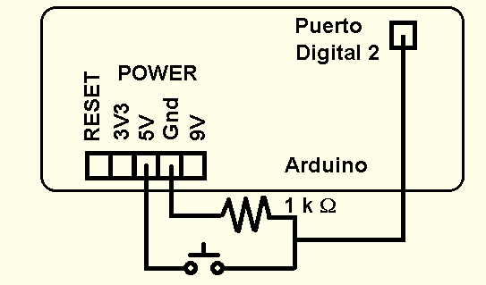
Programa 5 Lectura Digital
int pulsador=2; // Puerto del pulsador
int estado; // Estado del pulsador (1/0)
void setup() {
pinMode(pulsador,INPUT); //puerto dos es entrada
Serial.begin(9600); } //Inicia Comunicación serial
void loop()
{
estado=digitalRead(pulsador); //Almacena estado del pulsador
if (estado==1) //pulsador oprimido
{Serial.println("Pulsado");} //Escribe en el monitor serial
else {Serial.println("NO Pulsado");}
delay(1000); //Retardo de un segundo
}

Slide 18
Código del Programa 5: lectura Digital
int pulsador=2; // Puerto del pulsador
int estado; // Estado del pulsador (1/0)
void setup() {
pinMode(pulsador,INPUT); //puerto dos es entrada
Serial.begin(9600); } //Inicia Comunicación serial
void loop()
{
estado=digitalRead(pulsador); //Almacena estado del pulsador
if (estado==1) //pulsador oprimido
{Serial.println("Pulsado");} //Escribe en el monitor serial
else {Serial.println("NO Pulsado");}
delay(1000); //Retardo de un segundo
}

Slide 19
Características programa anterior
Sintaxis | Descripción
serial.begin() | Establece la velocidad de datos en bits por segundo (baudios) para la transmisión de datos en serie. Para comunicarse con el computador, utilice una de estas velocidades: 300, 1200, 2400, 4800, 9600, 14400, 19200, 28800, 38400, 57600 o 115200.
Serial.println() | Imprime los datos al puerto serie como texto ASCII con un salto de línea. Para no tener un salto de línea debe de usarse el comando Serial.print ().
Una vez escrito es necesario compilar y cargar el programa en Arduino.
Verificar el funcionamiento en el monitor serial puede ser usando el botón , también puede ser por medio del menú Herramientas/ monitor serial o también el comando rápido Control/mayúsculas/M

Slide 20
Código del Programa 6: Lectura Análoga
void setup()
{ Serial.begin(9600); }
void loop()
{
int valor= analogRead(A0); //Lee A0
Serial.println(valor);
delay(500);
}

Slide 21
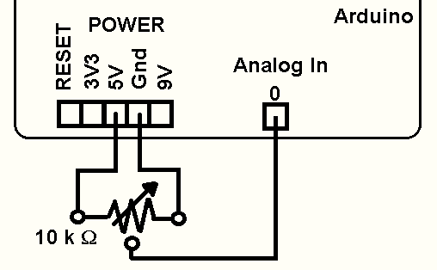
Diagrama electrónico Programa 6: Lectura Análoga

Slide 22
Programa 6 Lectura Análoga
Sintaxis | Descripción
analogRead() | Lee el valor de tensión en el pin analógico especificado. La placa Arduino posee 6 canales (8 canales en el Mini y Nano y 16 en el Mega) conectados a un conversor analógico digital de 10 bits. Esto significa que convertirá tensiones entre 0 y 5 voltios a un número entero entre 0 y 1023. Esto proporciona una resolución en la lectura de: 5 voltios / 1024 unidades, es decir, 0.0049 voltios (4.9 mV)por unidad. El conversor tarda aproximadamente 100 microsegundos (0.0001 segundos) en leer una entrada analógica por lo que se puede llevar una tasa de lectura máxima aproximada de 10.000 lecturas por segundo.

Slide 23
Programa 7 Servomotor
#include <Servo.h> //Incluye la Libreria Servo dentro de Arduino
Servo servo_uno; //Nombra un servo dentro de la librería Servo.h
void setup() {servo_uno.attach(9); } //asigna el servo en puerta 9
void loop() {
servo_uno.write(0); //coloca el servo en 0 grados
delay(1000);
servo_uno.write(90); // coloca a 90
delay(1000);
servo_uno.write(180); // coloca a 180
delay(1000);
servo_uno.write(90); // coloca a 90
delay(1000);
}

Slide 24
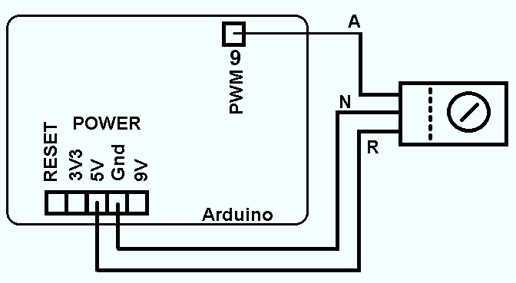
Diagrama electrónico Programa 7: Servomotor

Slide 25
Características programa anterior
Los comandos que incluye la librería Servo.h son:
Comando | Descripción | Sintaxis
attach() | Asocia la variable Servo a un pin. en Arduino 0016 y anteriores, la librería Servo soporta solo servos conectados a los pines 9 y 10. | servo.attach(pin) servo.attach(pin, min, max)
write() | En un servo estándar ajustará el ángulo del eje (en grad). | servo.write(angulo)
writeMicroseconds() | Escribe un valor en microsegundos (mS). Para un servo estándar el ángulo del eje, será (1000-Izquierda, 1500-En medio, 2000-Derecha) | servo.writeMicroseconds(mS)
read() | Lee el ángulo actual del servo (el valor que se ha pasado en la última llamada a write). | servo.read()
attached() | Comprueba si la variable Servo está asociada a un pin. | servo.attached()
detach() | Quita la asociación de la variable Servo de su pin. | servo.detach()

Slide 26
TAREA
Desarrolle un contador utilizando la placa arduino que al oprimir un botón pulsador cuenta en forma decreciente de nueve a cero usando una pantalla de siete segmentos con pasos de un segundo y, que al final de la cuenta energice un relevador por tres segundos
Modifica el código del ejemplo 4 para realizar un control PWM del motor de tres velocidades controladas por el teclado numérico (usando las teclas del teclado “1”, “2”, “3”), y anota el código
Modifica el programa de siete para hacer girar el servomotor con un potenciómetro
Diseñe un circuito RC que pueda ser leído en un pin Análogo de Arduino tomar en cuenta que τ=RC

Slide 27
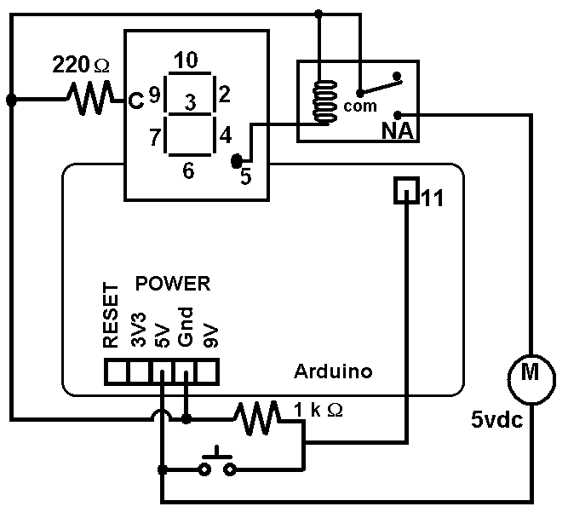
Respuesta 1

Slide 28
Respuesta
int t_p=1000; //tiempo prendido
int t_a=500; //tiempo apagado
int boton=11;
void setup() // Condiciones iniciales
{pinMode(boton, INPUT);
pinMode(2,OUTPUT); pinMode(3,OUTPUT); pinMode(4,OUTPUT); pinMode(5,OUTPUT);
pinMode(6,OUTPUT); pinMode(7,OUTPUT); pinMode(9,OUTPUT); pinMode(10,OUTPUT); }
void loop() {
if (digitalRead(boton)==HIGH) { // Boton oprimido
//nueve
Encender(1); digitalWrite(7,LOW); delay(t_p);
Apagar(1); delay(t_a);
//ocho
Encender(1); delay(t_p);
Apagar(1); delay(t_a);
//siete
Apagar(1); digitalWrite(10,HIGH); digitalWrite(2,HIGH); digitalWrite(4,HIGH); delay(t_p);
Apagar(1); delay(t_a);

Slide 29
Respuesta
//seis
Encender(1); digitalWrite(2,LOW); delay(t_p);
Apagar(1); delay(t_a);
//cinco
Encender(1); digitalWrite(2,LOW); digitalWrite(7,LOW); delay(t_p);
Apagar(1); delay(t_a);
//cuatro
Encender(1); digitalWrite(10,LOW); digitalWrite(7,LOW); digitalWrite(6,LOW); delay(t_p);
Apagar(1); delay(t_a);
//tres
Encender(1); digitalWrite(9,LOW); digitalWrite(7,LOW); delay(t_p);
Apagar(1); delay(t_a);
//dos
Encender(1); digitalWrite(9,LOW); digitalWrite(4,LOW); delay(t_p);
Apagar(1); delay(t_a);
//uno
Apagar(1); digitalWrite(2,HIGH); digitalWrite(4,HIGH); delay(t_p);
Apagar(1); delay(t_a);
//cero
Encender(1); digitalWrite(3,LOW); delay(t_p);
Apagar(1); delay(t_a);
//relevador
digitalWrite(5,HIGH); delay(3*t_p);
Apagar(1); delay(t_a); } }

Slide 30
Respuesta
void Encender(int a){
digitalWrite(2,HIGH); digitalWrite(3,HIGH); digitalWrite(4,HIGH);
digitalWrite(6,HIGH); digitalWrite(7,HIGH); digitalWrite(9,HIGH);
digitalWrite(10,HIGH);
delay(a); }
void Apagar(int b){
digitalWrite(2,LOW); digitalWrite(3,LOW); digitalWrite(4,LOW);
digitalWrite(5,LOW); digitalWrite(6,LOW); digitalWrite(7,LOW);
digitalWrite(9,LOW); digitalWrite(10,LOW);
delay(b); }

Slide 31
Respuesta 2
int motor=3; //Declara Pin del motor
char tecla;
void setup()
{ Serial.begin(9600); }//Inicia la comunicacion serial Arduino-PC
void loop()
{
if (Serial.available()){
tecla = Serial.read();
if (tecla =='0'){ analogWrite(motor,0); Serial.println("velocidad 0");}
if (tecla =='1'){ analogWrite(motor,50); Serial.println("Velocidad 1");}
if (tecla =='2'){ analogWrite(motor,100); Serial.println("Velocidad 2");}
if (tecla =='3'){ analogWrite(motor,255); Serial.println("Velocidad 3");}
}
}

Slide 32
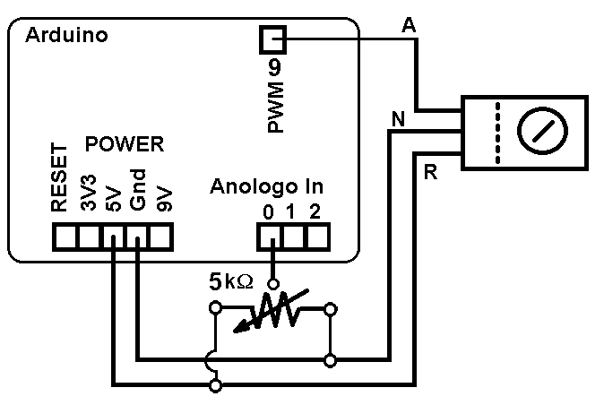
Respuesta 3

Slide 33
Respuesta
#include <Servo.h>
Servo servo_uno;
int potpin = 0; // pin analogo para el potenciometro
int valor; // Valor del potenciometro
void setup() {servo_uno.attach(9);}
void loop() {
valor=analogRead(potpin); //Lee valor del potenciometro
valor=map(valor,0,1025,0,180); //Valor del pot.(0-1025) se reparte
//entre valor del servo (0-180)
servo_uno.write(valor); //Ubicamos el servo en valor
delay(50); // Retardo entre coordenadas
}

Slide 34
Bibliografía
Básica
Katsuhiko Ogata, Ingenieria de control moderna, Pearson Educación, ISBN: 9788483226605.
Smith, Carlos A., Control Automático de Procesos: Teoría y Práctica, LIMUSA, 2009, ISBN: 978968183791.
Benjamín C. Kuo, Sistemas de control automático, Pearson Educación, ISBN: 9688807230.
Complementaria.
Dorf, R. C. Bishop, R. H., Modern control systems, Prentice Hall 2010, ISBN: 9780136024583, 0136024580.
Carlos A. Smith, Armando B. Corripio, Control Automático de Procesos: Teoría y Práctica, México: LIMUSA, 2009, ISBN: 9789681837914.
Roca, Alfredo, Control automático de procesos industriales: con prácticas de simulación y análisis por ordenador PC, Díaz de Santos, 2014, ISBN: 9788499697802.

